Slide 1
Grande dictée des cours moyens
Fête de la langue et de la littérature !
Sur les traces de…?
Notes:
Emission spéciale. Aujourd’hui, nous nous retrouvons pour un grand défi dictée. Cette dictée va porter sur un personnage que tu connais bien et qui va nous accompagner tout au long de cette séance…
1er défi : retrouver son identité à partir des indices suivants : extrait musical sur lequel défilent les diapos 3, 4 et 5.

Slide 2
Défi n°1
Retrouve l’identité du personnage qui va nous accompagner tout au long de cette séance…
Voici quelques indices.
Notes:
CM : Annoncer clairement l’objectif, écrire un texte difficile, connu de tous, un classique…mais qui nous permet une promenade littéraire et artistique.

Slide 3
Cendrillon, Sergueï Prokoviev (1891-1953) Valse-coda, extrait de "Cendrillon op. 87" (Acte 2, no 37)
https://edutheque.philharmoniedeparis.fr/search.aspx?SC=EDUTHEQUE&QUERY=*%3A*#/Detail/(query:(Id:'3_OFFSET_0',Index:4,NBResults:22,PageRange:3,SearchQuery:(CloudTerms:!(),ForceSearch:!t,Page:0,PageRange:3,QueryString:cendrillon,ResultSize:10,ScenarioCode:EDUTHEQUE,ScenarioDisplayMode:display-standard,SearchLabel:'',SearchTerms:cendrillon,SortField:DateOfInsertion_sort,SortOrder:0,TemplateParams:(Scenario:'',Scope:EDUTHEQUE,Size:!n,Source:'',Support:''))))

Slide 6
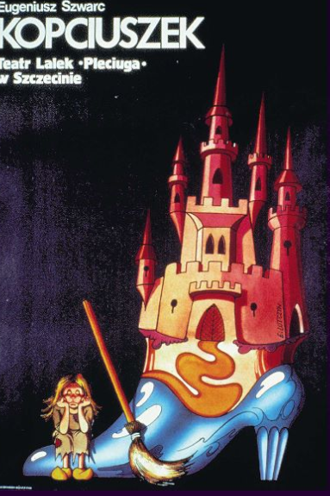

Slide 7
Notes:
Un indice supplémentaire, voici le portrait de son auteur : diapo 5, portrait de Perrault.
+ Lecture du début du conte jusqu’à « ce qui faisait qu’on l’appelait communément dans le logis…. » Et oui, tu as trouvé, il s’agit de Cendrillon !

Slide 8
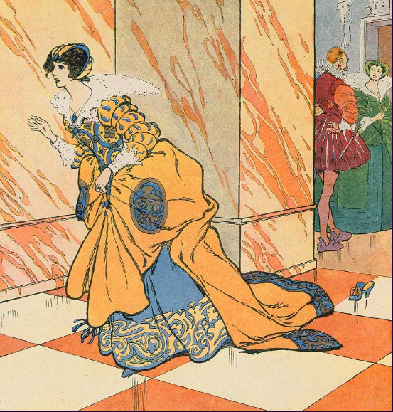
Illustrations de Cendrillon (BNF, département Littérature et Art)
Cendrillon en guenilles, 4 Y28634©Bibliothèque Nationale de France
Cendrillon perd sa pantoufle de verre, Estampes et photographie, (KA Mat 6A boîte 4°), Henri Morin / D.R.
Affiche pour Cendrillon, spectacle de marionnettes
Arts du spectacle (Aff 1857)
© Bibliothèque nationale de France

Slide 9
Portrait de Charles Perrault (1628-1703)
Huile sur toile, anonyme, 1671. (63 x 52 cm)
Versailles, Musée national du château et des Trianons (INV 9490 ; LP 4004). Collection Académie française. En dépôt : Paris, Institut de France.
© Cliché RMN
Notes:
Un indice supplémentaire, voici le portrait de son auteur : diapo 5, portrait de Perrault.
+ Lecture du début du conte jusqu’à « ce qui faisait qu’on l’appelait communément dans le logis…. » Et oui, tu as trouvé, il s’agit de Cendrillon !

Slide 10
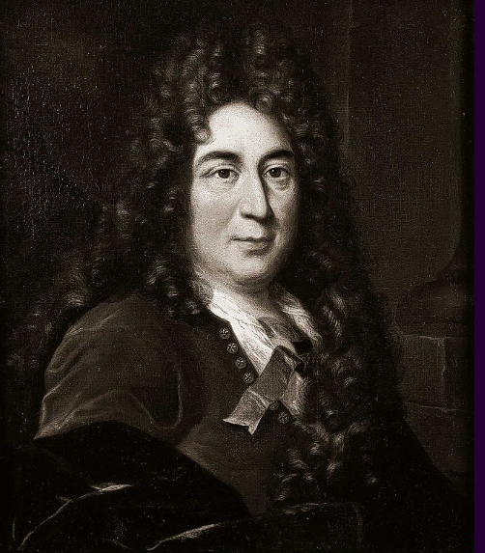
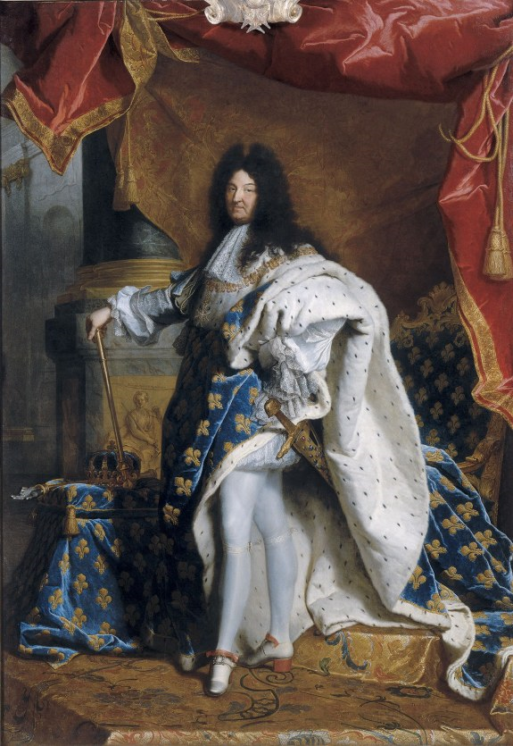
DEVINETTE
À quelle époque Charles Perrault a-t-il vécu ?
A-Sous le règne de Louis XIV
B-Sous le règne de Louis XVI
C-Sous le règne de Napoléon
Notes:
Indice : la perruque dans le portrait de Perrault nous fait penser à cet autre tableau que tu as probablement étudié en CM1 en histoire…Louis XIV, le roi Soleil, qui fait vivre un certain nombre d’artistes en leur attribuant des pensions…

Slide 11
DEVINETTE
À quelle époque Charles Perrault a-t-il vécu ?
A-Sous le règne de Louis XIV
B-Sous le règne de Louis XVI
C-Sous le règne de Napoléon
Portrait en pied de Louis XIV (1638-1715), huile sur toile de 1702 (277X194 cm)Versailles, Musée national du château de Versailles (82-000294/MV2041). © Photo RMN-Grand Palais (Château de Versailles) / Daniel Arnaudet / Gérard Blot

Slide 12
Qui est Charles Perrault ?
Il fait partie de la Cour du roi Louis XIV.
Il est membre puis chancelier de l’Académie française.
Il travaille à la simplification de l’orthographe et à la parution du premier dictionnaire de l’Académie française (1694).
Il devient célèbre grâce à ses Histoires ou Contes du temps passé (1697) qui reprennent des contes transmis oralement.
Notes:
en fait, il exerce un rôle équivalent à celui de Ministre de la Culture (il supervise des travaux sur les bâtiments culturels, etc..).
Pour recevoir les pensions du roi ou des nobles puissants de la Cour, les artistes écrivent des poèmes en l’honneur du monarque et des princes et princesses. Perrault en écrit beaucoup, il devient le collaborateur de Colbert, le principal ministre du roi. Sa carrière officielle est assurée, il entre à l’académie française et il rédige une quantité de livres savants, sur l’histoire et la littérature. Mais c’est pour ses contes, qu’il écrit à la fin de sa vie, qu’il est resté célèbre…

Slide 13
Portrait gravé de Charles Perrault, encadré de contes
Projet de frontispice pour une édition des Contes de Perrault
Lithographie. (22 x 14,5 cm)
BnF, département des Estampes et de la Photographie, N2 Perrault
© Bibliothèque nationale de France
Notes:
Parmi ces contes, regroupés aussi sous le nom de « Contes de ma mère l’Oye » (expression qui signifie à l’époque « contes de nourrices » CM : c’est une explication parmi d’autres, aucune n’ayant satisfait les critiques, les chercheurs, les historiens de la langue…ce qui est sûr, c’est que l’expression ramène aux…contes de bonne femme !)), tu peux reconnaître d’autres contes que tu connais aussi comme « le Chat botté », « Le petit Chaperon rouge », « La Belle au bois dormant », « Peau d’Âne », « Le petit Poucet », « Riquet à la houppe »…
Attention ! Ces contes ne sont pas réservés aux enfants. Ils étaient lus à la Cour du roi, dans les salons, ils divertissent mais ils enseignent aussi, transmettent des valeurs (cf les morales présentes à la fin, notamment de Cendrillon, à l’image des Fables de La Fontaine dont Perrault est un grand admirateur)
Revenons-en à Cendrillon, tu en connais l’histoire (à résumer très rapidement ?)
Mais sais-tu d’où vient son nom ? L’étude du mot va nous en apprendre davantage…

Slide 14
DEVINETTE
D’où vient le nom de Cendrillon ?
cendre
souillon
Cendr
illon

Slide 15
La fée dit alors à Cendrillon : « Eh bien, voilà de quoi aller au bal, n’es-tu pas bien aise ?
-Oui, mais est-ce que j’irai comme cela, avec mes vilains habits ? »
Sa marraine ne fit que la toucher avec sa baguette, et en même temps ses habits furent changés en des habits de drap d’or et d’argent, tout chamarrés de pierreries ; elle lui donna ensuite une paire de pantoufles de verre, les plus jolies du monde.
Quand elle fut ainsi parée, elle monta en carrosse ; mais sa marraine lui recommanda, sur toutes choses, de ne pas passer minuit, l’avertissant que si elle demeurait au bal un moment davantage, son carrosse redeviendrait citrouille, ses chevaux des souris, ses laquais des lézards, et que ses vieux habits reprendraient leur première forme. Elle promit à sa marraine qu’elle ne manquerait pas de sortir du bal avant minuit.
Charles Perrault, Contes, « Cendrillon ou la petite pantoufle de verre », 1697© Edition Garnier Frères, 1967

Slide 16
Fée
Fée : pourquoi ces 2 –e ?
En latin, fata, déesse des destinées. Ce sont les 2 –a de fata qui expliquent les 2 –e de fée…
Oui, fée est donc de la famille de fatal, fatalité dans lesquels tu retrouves le latin fata !
La fée est un être imaginaire auquel on attribue le pouvoir d’influer sur la destinée des humains.
La fée du logis : celle qui transforme la maison par le soin qu’elle en prend.
Avoir des doigts de fée : être très doué manuellement.
Ce nom a créé les dérivés féérie, féérique.

Slide 17
La fée, marraine de Cendrillon, transforme rats en chevaux et lézards en laquais
Bibliothèque nationale de France, Littérature et art. D.R.

Slide 18
La fée, marraine de Cendrillon, transforme une citrouille en carrosse
Bibliothèque nationale de France, Littérature et art (Y²49333)
© Bibliothèque nationale de France

Slide 19
Cendrillon et la fée sa marraine
Bibliothèque nationale de France, Littérature et Art (Fol Y²427)
Félix Lorioux © ADAGP Paris 2001
Notes:
CM : on peut faire remarquer qu’ici, la fée s’apparente à une sorcière…

Slide 20
Marraine / Parrain
2 –r pour ces deux termes qui viennent de mère (mater) et père (pater) en latin.
La marraine, le parrain, sont ceux qui tiennent l’enfant au moment de son baptême et en sont responsables, après ses parents.
On parle aujourd’hui de marraine pour le lancement d’un événement ou d’un navire, par exemple.
Une marraine ou un parrain peut nous présenter pour entrer dans un club, une association…
Le mot a créé le dérivé parrainage…mais marrainage n’existe pas !

Slide 21
Les pantoufles de verre…
Cendrillon perd sa pantoufle de verre
Bibliothèque nationale de France, Estampes et Photographie (KA Mat 6A boîte 4°)
Henry Morin / D.R.
La fameuse pantoufle de VERRE !
Notes:
dire juste qu’il s’agit bien de verre, puisque ce sont des chaussures –fées…! Elles prouvent la délicatesse de Cendrillon. Eventuellement, dire qu’on trouve parfois l’orthographe « vair » (sorte d’écureuil, fourrure de « petit-gris »), mais que Perrault a bien écrit verre.

Slide 22
Carrosse
2 –r là aussi à ne pas oublier ! Pourquoi ?
Carrosse vient du latin carro (char) : nous avons conservé les 2 –r du latin .
Il désigne une voiture luxueuse suspendue, à 4 roues, tirée par des chevaux.
Rouler carrosse : mener grand train, vivre de façon luxueuse.
Etre la cinquième roue du
carrosse : être inutile…
Ce nom a créé les dérivés carrossier, carrosserie, carrossable dont le sens a évolué parallèlement à l’évolution de nos moyens de transport.

Slide 23
Cendrillon de Walt Disney
Walt Disney
© Walt Disney, par autorisation spéciale de TWDCF

Slide 24
Entrée solennelle de Louis XIV et de la reine Marie-Thérèse à Arras le 30 juillet 1667, Adam-François Van der Meulen (1632-1690) © Photo RMN-Grand Palais (Château de Versailles) / Gérard Blot

Slide 26
Revenons au texte et observons…
La fée dit alors à Cendrillon : « Eh bien, voilà de quoi aller au bal, n’es-tu pas bien aise ?
-Oui, mais est-ce que j’irai comme cela, avec mes vilains habits ? »

Slide 27
Quiz
LE DIALOGUE
Dans un dialogue, le narrateur raconte l’histoire. | VRAI | FAUX
À chaque changement de personnage, on retourne à la ligne. | VRAI | FAUX
Avant les propos de chaque personnage, on dessine une flèche. | VRAI | FAUX
Le dialogue est annoncé par deux points et l’ouverture des parenthèses. | VRAI | FAUX

Slide 28
Cherchons encore…
À quel temps les verbes sont-ils conjugués ?
Le fils du roi courut la recevoir. Il lui donna la main à la descente du carrosse et la mena dans la salle. Il se fit alors un grand silence, on cessa de danser […] Le prince la mit à la place la plus honorable, et ensuite il la prit pour la mener danser. […] Cendrillon en fut bien aise.
Notes:
Laisser chercher un instant puis souligner les verbes conjugués.
Temps simple du passé. On connaît déjà l’imparfait mais ce ne sont pas les terminaisons de ce temps ici…Souviens-toi, les terminaisons de l’imparfait : ais, ais, ait, ions, iez, aient. On l’utilise dans les descriptions et les actions qui durent ou qui sont habituelles. Et dans les autres cas alors, qu’utilise-t-on ?
Il s’agit du passé simple, que l’on n’utilise plus à l’oral (on préfèrera le passé composé) mais que l’on rencontre à l’écrit et notamment ds les contes.
Comment le forme-t-on ?
CM : si on opte pour le fait de ne pas présenter le texte, soit passer par l’oral, soit copier quelques lignes avant ou après l’extrait.
…sauf que : l’extrait fait apparaître des difficultés absentes du texte et hors programme (courir, prendre) : je les enlève du tableau suivant, en gardant « mettre » qui prépare « promettre ».

Slide 29
Cherchons et observons…
INFINITIF DU VERBE | GROUPE DU VERBE
Il lui donna
Il la mena
Il se fit
On cessa
Le prince la mit
donner
1er groupe
mener
1er groupe
faire
3ème groupe
cesser
1er groupe
mettre
3ème groupe
Notes:
Rechercher l’infinitif et le groupe de chaque verbe, l’écrire à côté
Observer les régularités : à la 3e pers du plu, le a pour les verbes du 1er groupe, le t pour ceux du 2e ou 3e groupe, précédé d’un i ou d’un u.
-rent au pluriel.
NQ: le verbe être n’appartenant à aucun groupe, je l’ai enlevé de ce tableau, ce qui ne dérange pas puisqu’il est repris dans la diapo 33. J’ai mis un code couleur pour distinguer les régularités mais il faudra insister sur la présence de la lettre « t » pour le 3^{ième} groupe en l’entourant par exemple.

Slide 30
Et aux autres personnes ?
donner | finir | mettre | être
je donnai | je finis | je mis | je fus
tu donnas | tu finis | tu mis | tu fus
elle donna | il finit | il mit | elle fut
nous donnâmes | nous finîmes | nous mîmes | nous fûmes
vous donnâtes | vous finîtes | vous mîtes | vous fûtes
elles donnèrent | ils finirent | ils mirent | elles furent
Notes:
CM : oui, promettre est le seul verbe du 3ème gr qui ne soit pas au programme. Le donner, en effet, en faisant remarquer sa régularité en –it.
Passer assez vite, le texte ne propose que la 3ème epers du sg sauf « furent ».

Slide 31
Retenez bien, pour la dictée :
elle donna
il finit
il promit
elle fut / ils furent

Slide 32
En résumé…les temps du texte
• Le passé simple :
On utilise le passé simple pour exprimer une action soudaine ou qui est courte, qui ne dure pas.
À la 3e personne du singulier, la terminaison est :
-pour les verbes du 1er groupe : a
-pour les verbes des 2e et 3e groupes : it ou ut
• Mais il y a aussi d’autres temps ! À toi de retrouver lesquels…

Slide 33
Relie les formes verbales au temps correspondant:
• imparfait
• présent
• passé simple
• futur
• conditionnel
N’es-tu pas bien aise?
J’irai comme cela.
Si elle demeurait au bal.
Elle promit à sa marraine.
Elle ne manquerait pas de sortir du bal.

Slide 34
Défi n°2
Sauras-tu te souvenir de ce que nous avons étudié les semaines passées ?

Slide 35
Retrouve la forme correcte !
a
c
b
une paire de pantoufles, les plus jolies du monde
une paire de pantoufle, les plus jolies du monde
une paire de pantoufles, les plus jolis du monde
Notes:
Révision accords GN

Slide 36
Retrouve la forme correcte !
a
c
b
une paire de pantoufles, les plus jolies du monde
une paire de pantoufle, les plus jolies du monde
une paire de pantoufles, les plus jolis du monde

Slide 37
Retrouve la forme correcte !
a
c
b
son carrosse et c’est chevaux
sont carrosse et ses chevaux
son carrosse et ses chevaux
Notes:
Révision adj possessifs

Slide 38
Retrouve la forme correcte !
a
c
b
son carrosse et c’est chevaux
sont carrosse et ses chevaux
son carrosse et ses chevaux

Slide 39
Retrouve la forme correcte !
a
c
b
Ses vieux habits reprendraient leur première forme.
Ses vieux habits reprendraient leur première formes.
Ses vieux habit reprendraient leur première forme.

Slide 40
Retrouve la forme correcte !
a
c
b
Ses vieux habits reprendraient leur première forme.
Ses vieux habits reprendraient leur première formes.
Ses vieux habit reprendraient leur première forme.

Slide 41
Retrouve l’adverbe !
a
b
Elle lui donna ensuite une paire de pantoufles de verre.
Elle lui donna ensuite une paire de pantoufles de verre.
Elle lui donna ensuite une paire de pantoufles de verre.
c

Slide 42
Retrouve l’adverbe !
a
b
Elle lui donna ensuite une paire de pantoufles de verre.
Elle lui donna ensuite une paire de pantoufles de verre.
Elle lui donna ensuite une paire de pantoufles de verre.
c

Slide 43
Retrouve la phrase simple !
a
b
Quand elle fut parée, elle monta en carrosse.
Cendrillon arriva chez elle bien essoufflée, sans carrosse, sans laquais.
c
Elle promit qu’elle ne manquerait pas de sortir avant minuit.

Slide 44
Retrouve la phrase simple !
a
b
Quand elle fut parée, elle monta en carrosse.
Cendrillon arriva chez elle bien essoufflée, sans carrosse, sans laquais.
c
Elle promit qu’elle ne manquerait pas de sortir avant minuit.
Notes:
.

Slide 45
Défi 3 :
Sauras-tu écrire un texte du XVIIème siècle sous la dictée ?
Notes:
dicter le texte de Cendrillon dans tel que l’a écrit Perrault
Jusqu’à « les plus jolies du monde » pour les CM1
Jusqu’à la fin pour les CM2

Slide 46
Place à la dictée !

Slide 47
Aides
…de drap d’or…
…tout chamarrés….
…laquais….(= serviteurs)
…lézards
Notes:
formes à mettre à l’écran au fur et à mesure

Slide 48
La ………. …….. …………… à Cendrillon : « Eh bien, voilà de quoi aller au bal, …. …… .….. …….. ………… …………….. ?
-Oui, mais ………………………… …………….. comme cela, avec …….. …………….. …………………… ? »
Sa ………………………ne …………… que la toucher avec sa
baguette, et en même temps ……… ………………….
furent changés en ……... ………………… de drap d’or et
d’argent, tout chamarrés…….. ……………………… ; elle lui
donna …………………… une paire de…………………… …. ………………, les
plus ……………….du monde.
Notes:
Points ciblés : fée, marraine, expression n’es-tu pas bien aise, pierreries, pantoufles de verre,
accord GN avec det poss
adverbes : alors, bien, ensuite (erreur : j’avais inclus « mais » !!!)
conj : passé simple de faire et dire – Spécifier aux CM1 qu’ils étudieront ce temps au CM2.

Slide 49
Quand elle ……….. ainsi parée, elle ………………….en …………………………. ;
mais sa…………..…………. lui ……………..……………….., sur toutes choses,
de ne pas passer minuit, l’avertissant que si elle
………….……….….au bal un moment davantage, son ………………………..
redeviendrait citrouille,…….. ………………………….. ……….
……………….……, ses laquais des lézards, et que ………..…. …………………
…………………… ……..……………..……..leur première forme. Elle
…………..…………..à sa marraine qu’elle ne manquerait pas de
sortir du bal avant minuit.
Charles Perrault, Contes, « Cendrillon ou la petite pantoufle de verre », 1697© Edition Garnier Frères, 1967
Notes:
Cibles : conj : passé simple de être, monter, recommander, promettre – imparfait de demeurer – conditionnel de reprendraient vu en quiz
lexique : carrosse, bal, chevaux, souris
accord GN avec det pos

Slide 50
Modernité de Cendrillon

Slide 51
Minuit, extrait de "Cendrillon op. 87" (Acte 2, no 38)
https://edutheque.philharmoniedeparis.fr/search.aspx?SC=EDUTHEQUE&QUERY=*%3A*#/Detail/(query:(Id:'4_OFFSET_0',Index:5,NBResults:22,PageRange:3,SearchQuery:(CloudTerms:!(),ForceSearch:!t,Page:0,PageRange:3,QueryString:cendrillon,ResultSize:10,ScenarioCode:EDUTHEQUE,ScenarioDisplayMode:display-standard,SearchLabel:'',SearchTerms:cendrillon,SortField:DateOfInsertion_sort,SortOrder:0,TemplateParams:(Scenario:'',Scope:EDUTHEQUE,Size:!n,Source:'',Support:''))))

Slide 52
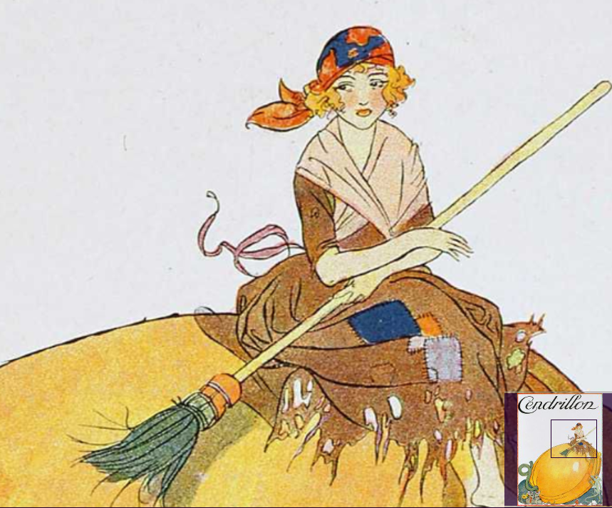
Cendrillon assise sur une citrouille
Bibliothèque nationale de France, Littérature et Art (Fol Y²427)
Félix Lorioux © ADAGP Paris 2001

Slide 53
Esquisse
Christian Lacroix, dessinateur ; Peter Maxwell Davies, compositeur ; François Sauvageot, adaptateur, 1986.
BnF, Bibliothèque-musée de l'Opéra, D 216 [158, pl. 10]
© Christian Lacroix

Slide 54
Cendrillon dansant
Bibliothèque nationale de France, Bibliothèque-musée de l'Opéra (D216 (156, pl 2A)
© Bibliothèque nationale de France
La couturière Hanae Mori conçoit des costumes sombres et élégants pour la mise en scène de Noureev à l’Opéra de Paris en 1986.

Slide 55
Mise en scène de Cendrillon par Joël Pommerat, 2011,©Cici Olsson (Théâtre en acte)

Slide 56
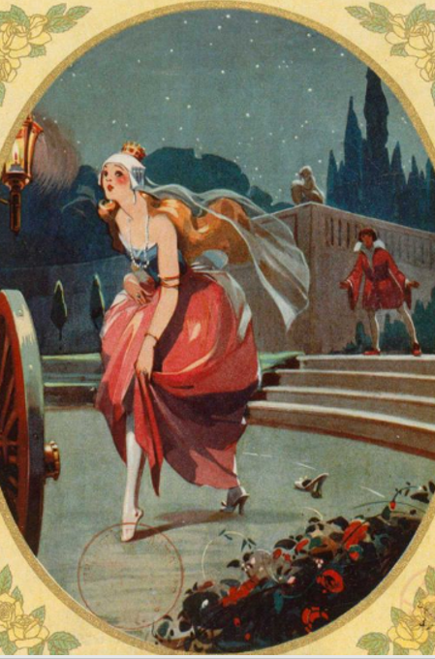
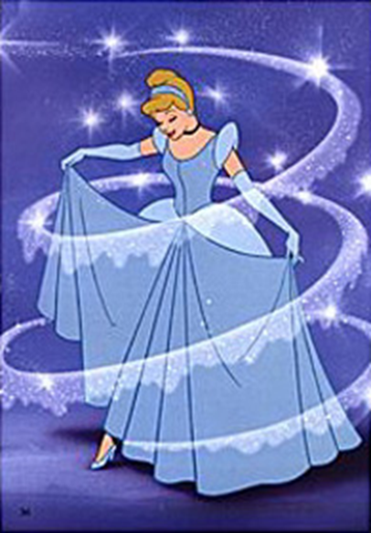
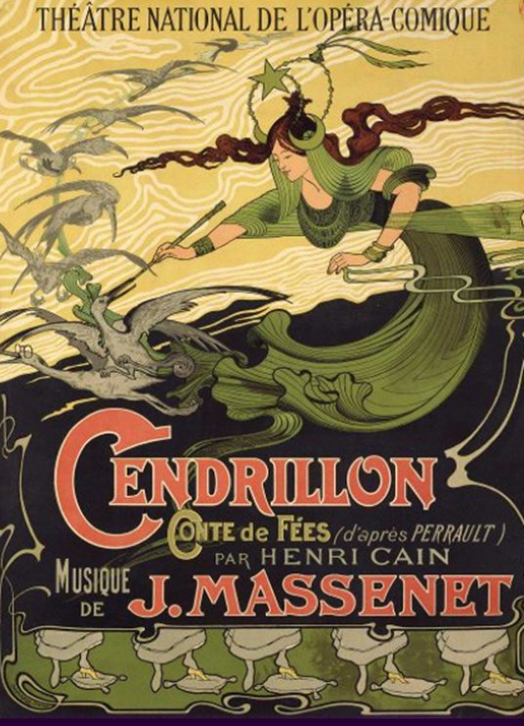
Affiche de Cendrillon par Massenet, Bibliothèque nationale de France, Bibliothèque-musée de l'Opéra (Aff 649)André Devambez © Adagp, Paris 2001
Cendrillon de Walt Disney
Walt Disney
© Walt Disney, par autorisation spéciale de TWDCF
Cendrillon perd sa pantoufle de verre, Bibliothèque nationale de France, Estampes et Photographie.
© Bibliothèque nationale de France

